Slide 1
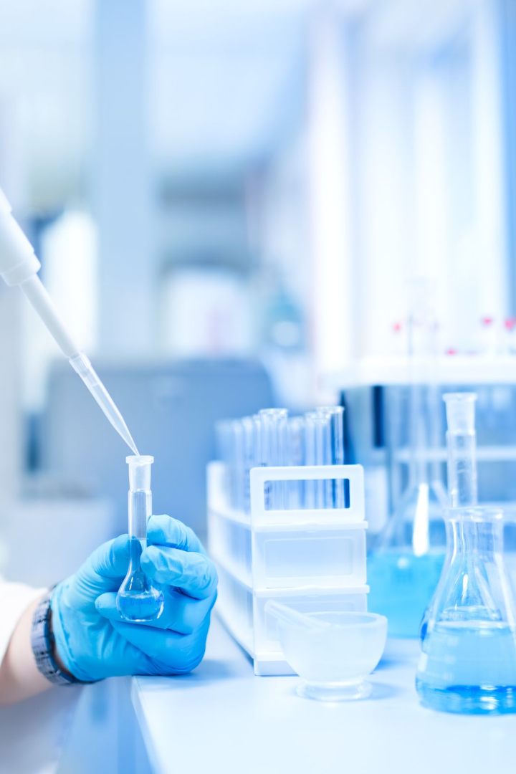




КОНЦЕПЦИЯ НОВОГО ПРОДУКТА.
ИСКУССТВЕННЫЙ ИНТЕЛЛЕКТ ДЛЯ МЕДИЦИНЫ
Алексей Климович
Никита Гиль
Степан Кардаш

Slide 2

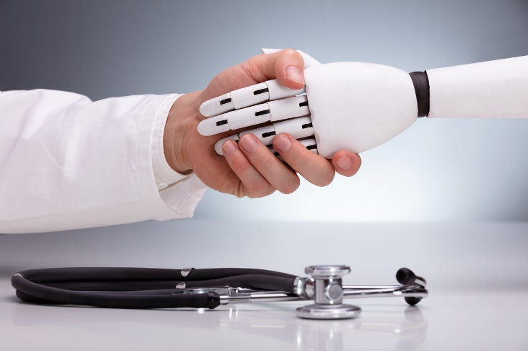
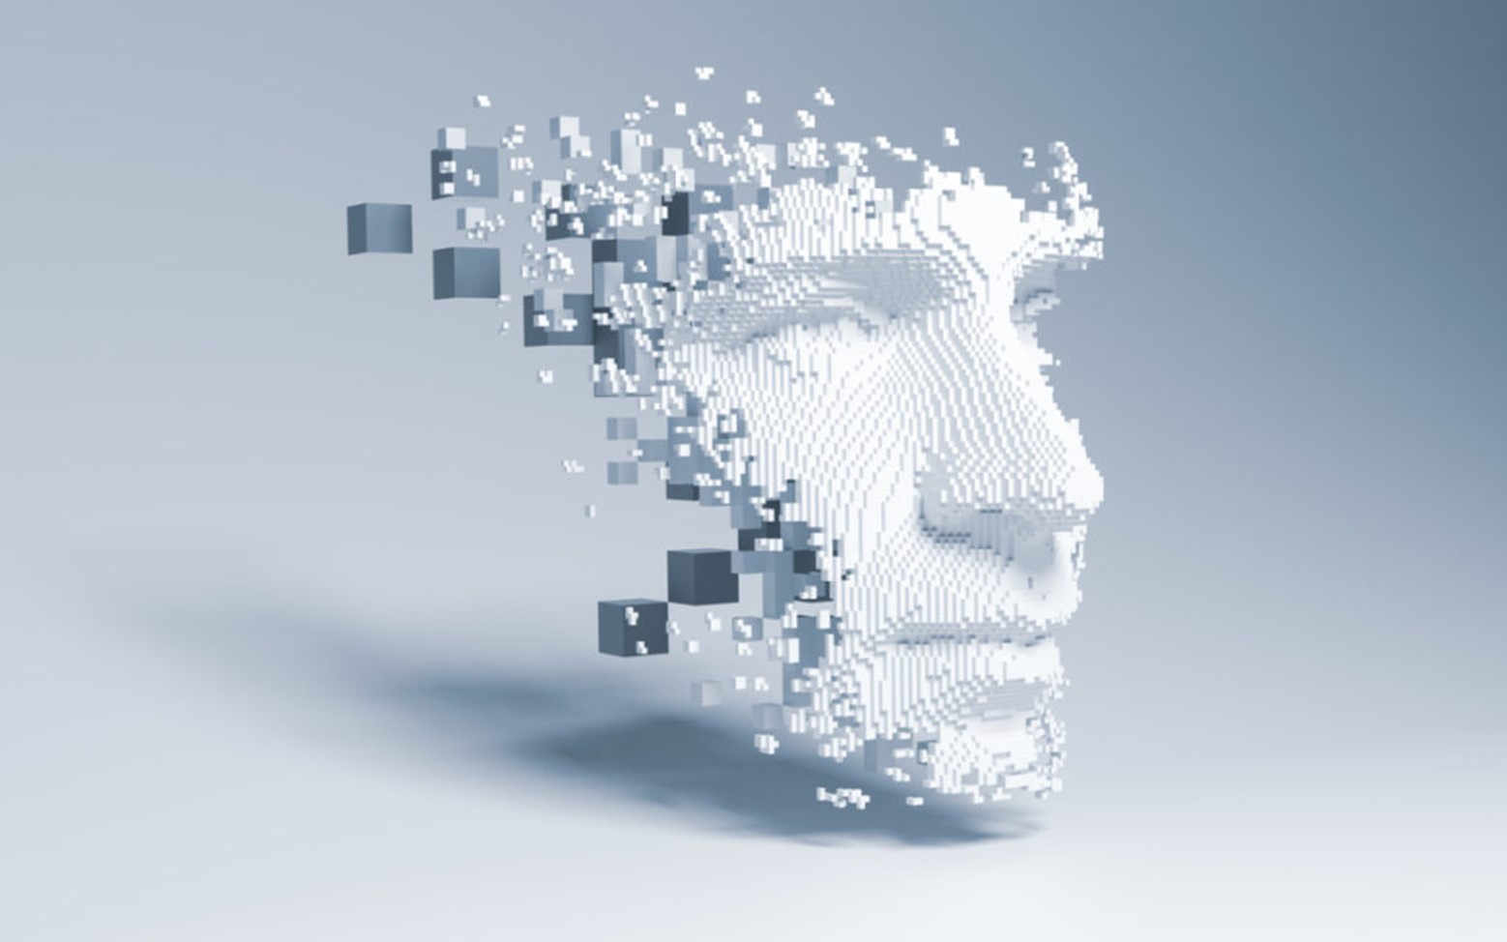
Введение в ИИ для медицины
Искусственный интеллект (AI) - это область компьютерных наук, которая изучает создание умных машин, способных выполнять задачи, требующие человеческого интеллекта. В медицине AI может быть использован для повышения точности диагностики, прогнозирования заболеваний и создания индивидуальных планов лечения.

Slide 3
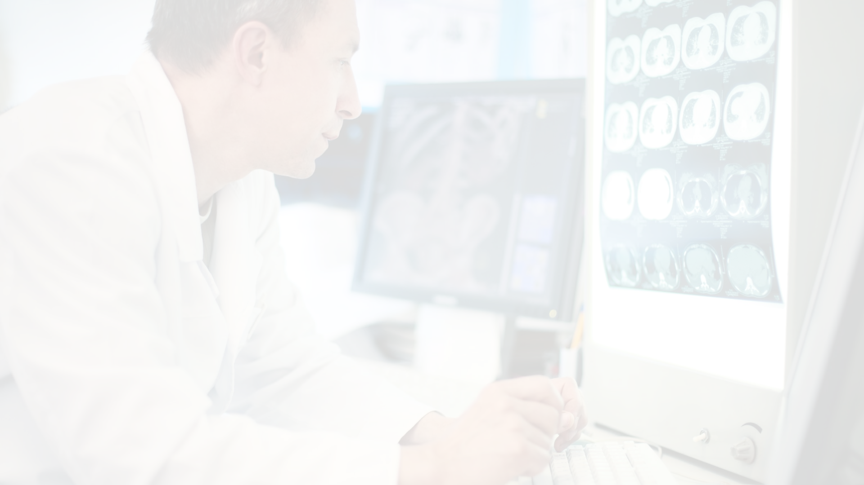
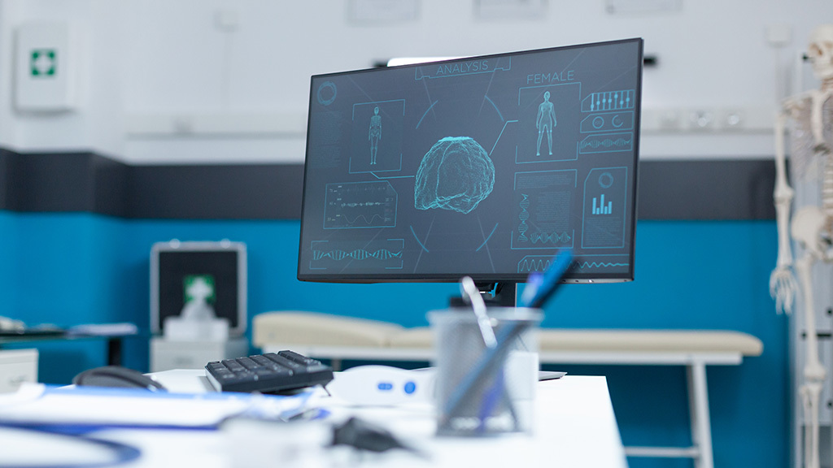
Применение AI в медицинской диагностике
Использование AI в медицинской диагностике позволяет анализировать огромные объемы медицинских данных, выявлять скрытые паттерны и предсказывать вероятность развития заболеваний. Это помогает врачам принимать более точные решения и улучшить результаты лечения пациентов.
Применение AI в медицине уже привело к разработке систем для помощи в диагностике рака, предсказании риска инсульта и разработке индивидуальных планов лечения пациентов.

Slide 4
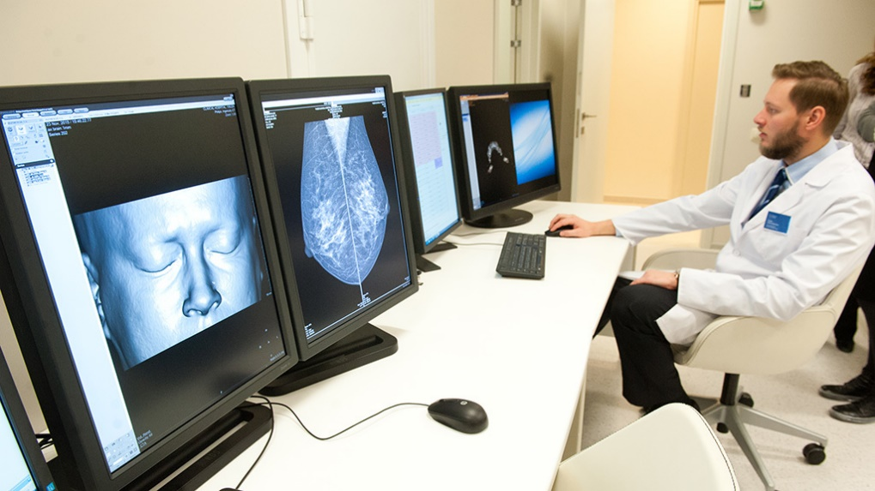
Почему разработка ИИ в медицине важна?
улучшение качества медицинской помощи,
повышение эффективности и точности диагностики и лечения заболеваний,
оптимизация процессов управления медицинскими ресурсами,
борьба с глобальными проблемами здравоохранения (недостаток квалифицированных медицинских работников и неравномерное распределение медицинских ресурсов),
доступность медицинской помощи (дистанционная медицина),
снижение затрат на лечение.

Slide 5
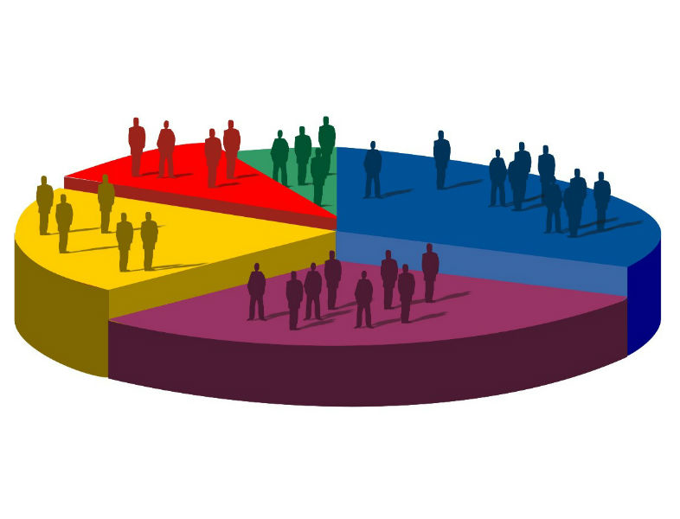
Целевая аудитория
Медицинские работники, врачи
Медицинские учреждения
Медицинские учреждения могут использовать ИИ для улучшения качества и эффективности своих услуг.
Врачи и медицинские работники могут использовать ИИ для более точной диагностики и персонализированного лечения, а также для оптимизации процессов в своей работе.
Пациенты
Пациенты могут воспользоваться ИИ для более раннего обнаружения заболеваний и получения более точной диагностики и персонализированного лечения.

Slide 6


Преимущества и недостатки AI в здравоохранении
Преимущества
Недостатки
Раннее обнаружение заболеваний.
Точность диагностики.
Персонализированное лечение.
Улучшение эффективности лечения.
Оптимизация процессов.
Недостаток этики и прозрачности.
Недостаток конфиденциальности.
Недостаток надежности.
Недостаток замещения.

Slide 7

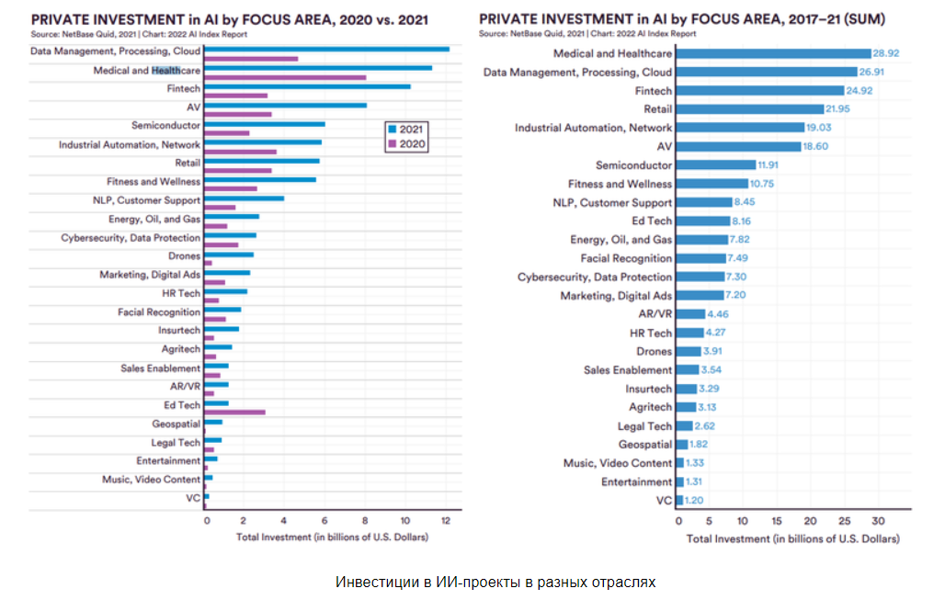
Почему это выгодно?

Slide 8
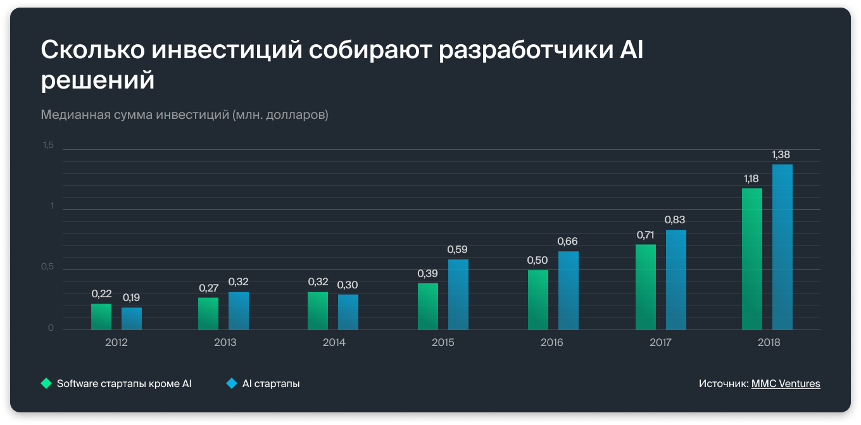
Еще немного о выгодах

Slide 9

Основные характеристики и особенности продукта
Автоматизация анализа медицинских данных
Использование машинного обучения
Интеграция с медицинскими учреждениями
Безопасность данных

Slide 10

План реализации продукта
Сбор и анализ медицинских данных
Разработка алгоритмов машинного обучения
Создание интеллектуальной системы
Тестирование и внедрение

Slide 11






Конкуренция

Slide 12
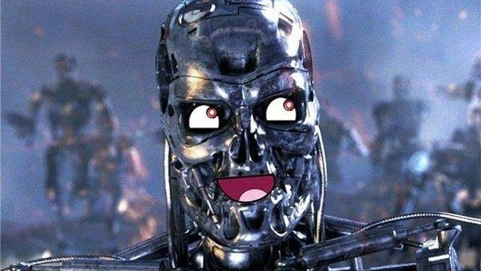
Спасибо за внимание!

